Slide 1
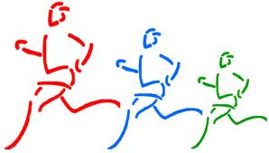
Spirit Kewirausahaan

Slide 2
ENTREPRENEUR/WIRAUSAHA
Berasal dari bahasa Perancis, entreprendre = bertanggung jawab
Menurut Bahasa Inggris, entrepreneur = pengusaha
Menurut KBBI:
Wira = pahlawan; laki-laki; bersifat jantan (berani)

Slide 3
WIRAUSAHA ≠ PEDAGANG
BISNIS
KREATIF
INOVATIF
MENTAL (+)
ILMU

Slide 4
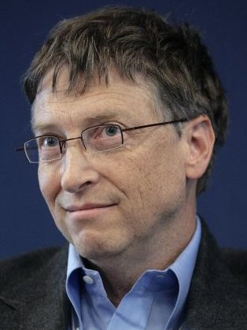
Aku orang ke-dua terkaya di dunia, kekayaanku US$ 61 milyar

Slide 5


Slide 6
Bill Gates

Slide 7
Bill Gates, (lahir di Seattle, Washington, 57 tahun) saat ini menjabat sebagai ketua Microsoft, perusahaan perangkat lunak yang ia dirikan. Ia menduduki peringkat tetap di antara orang-orang terkaya di dunia.
Gates termasuk salah seorang pengusaha revolusi komputer pribadi terkenal di dunia. Gates melakukan beberapa usaha filantropi dengan menyumbangkan sejumlah besar dana ke berbagai organisasi amal dan program penelitian ilmiah melalui Bill dan Melinda Gates Foundation yang didirikan tahun 2000.

Slide 8
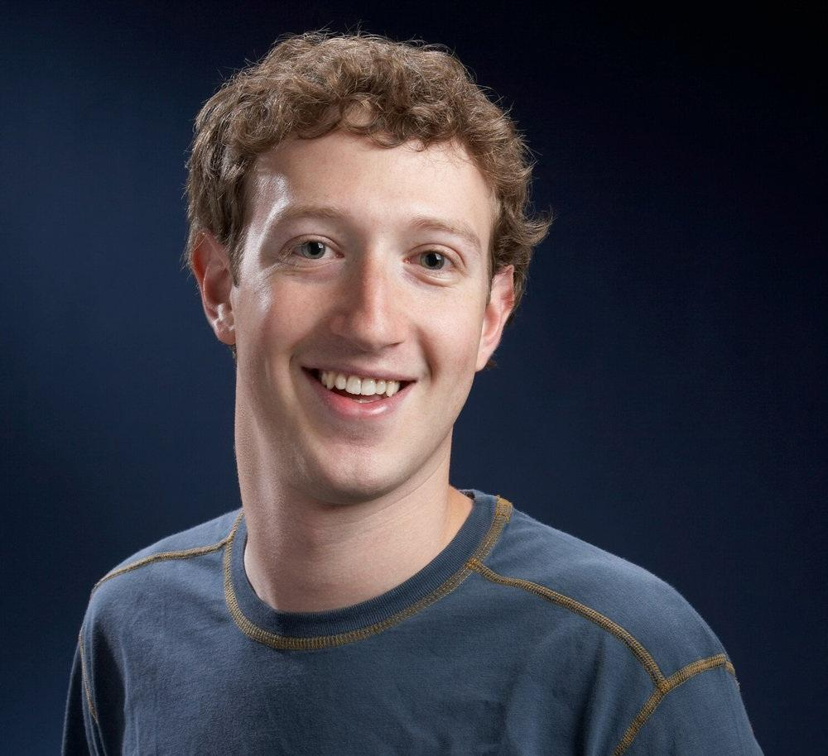
30 TAHUN
US$15 MILYAR

Slide 9


Slide 10
Mark Zuckerberg

Slide 11
Mark Zuckerberg (30 tahun), sekitar tahun 2004, Mark yang memang hobi mengotak-atik program pembuatan website berhasil menulis kode orisinal Facebook dari kamar asramanya. Untuk membuat situs ini, ia hanya butuh waktu sekitar dua mingguan. Ia lantas mengumumkan situsnya dan menarik rekan-rekannya untuk bergabung. Hanya dalam jangka waktu relatif singkat-sekitar dua minggu-Facebook telah mampu menjaring dua per tiga lebih mahasiswa Harvard sebagai anggota tetap. Bersama tiga rekannya-andre McCollum, Dustin Moskovitz, dan Chris Hughes-Mark kemudian membuka keanggotaan Facebook untuk umum.
Dengan berbagai keunggulan dan jumlah peminat yang luar biasa, Facebook menjadi 'barang dagangan' yang sangat laku. Tak heran, raksasa software Microsoft pun tertarik meminangnya. Dan, konon, untuk memiliki saham hanya 1,6 persen saja, Microsoft harus mengeluarkan dana tak kurang dari US$ 240 juta. Ini berarti nilai kapitalisasi saham Facebook bisa mencapai US$15 miliar! Tak heran, Mark kemudian dinobatkan sebagai miliarder termuda dalam sejarah yang memulai dari keringatnya sendiri.

Slide 12
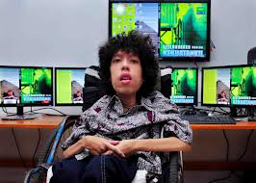
25 Tahun
Rp 100 juta per tahun hanya dari e-book

Slide 13
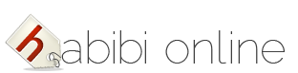

Slide 14
Habibi Afsyah

Slide 15
Habibi Afsyah, lahir di Jakarta 6 Januari 1988. Dia adalah seorang yang terkena penyakit muscular dystrophy yang membuat tubuhnya kian mengecil dan nyaris lumpuh.
Habibie mengembangkan internet marketing dengan menjual produk mobil, ponsel dan membuat semacam forum untuk mempertemukan penjual dan pembeli propeti. Habibie Afsyah juga membuat ebook tentang bebisnis di amazon, hasil penjualan dari ebook tersebut dalam 1 tahun dapat meraup uang hingga 100 juta rupiah.
Habibie sering dipanggil untuk mengisi seminar – seminar internet marketing. Dan dia juga sering di undang untuk manjadi motivator dalam berbagai acara.

Slide 16
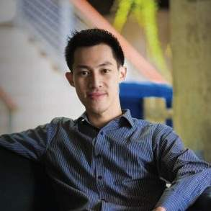
33 Tahun
Bisnisnya ditawar Google Rp 475 miliar

Slide 17


Slide 18
Andrew Darwis

Slide 19
Andrew Darwis (33 tahun) lulusan Master of Computer Science, Seattle University, merupakan pendiri komunitas online terbesar di Indonesia, Kaskus, lewat situs Kaskus.us (Sekarang menjadi Kaskus.co.id) yang sekarang ini mempunyai lebih dari 4,3 juta member (per Mei 2012.)
Kaskus, didirikan tahun 1999, di Seattle, Amerika, berasal dari kata Kasak-Kusuk atau bermakna bergosip. Dengan modal awal sebesar US$ 3 (Rp 30.000,-) untuk membeli server, Andrew dan dua rekannya, Ronald dan Budi, memilih untuk membuat portal yang berisi mengenai berita maupun informasi tentang Indonesia. Portal tersebut sengaja di buat menjadi suatu media untuk memuaskan kerinduan bagi masyarakat Indonesia yang berada di Luar negeri.
Pada akhir 2008, rata-rata pendapatan iklan kaskus sudah Rp 2-3 miliar per bulan. Dengan potensi besarnya, kaskus telah lama menjadi lirikan investor asing. Google dan Yahoo! Dikabarkan telah menawar kaskus senilai USD 50 juta (sekitar Rp 475 miliar).

Slide 20
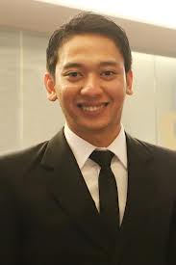
Aku jualan keripik singkong dengan CARA BEDA, pendapatanku 4 MILYAR per bulan

Slide 21



Slide 22
Reza Nurhilman

Slide 23
Reza Nurhilman (25 tahun), muda, keren, dan memiliki omzet perusahaan miliaran rupiah! siapa yang tidak tergiur…? Dialah Reza Nurhilman, Presiden PT Maicih Inti Sinergi, sebuah perusahaan industry kreatif dari Bandung yang berkembang pesat memproduksi kripik
Usaha kripik ini berkembang hingga menjadi perusahaan besar dan mampu mendirikan perusahaan di bawah bendera PT Maicih Inti Sinergi. Siapa sangka, dalam waktu 1,4 tahun, modal awal Rp 2 juta untuk membeli singkong mentah dan bumbu yang dibutuhkan, kini menjadi industri besar dengan penghasilan Rp 4 miliar perbulan.

Slide 24
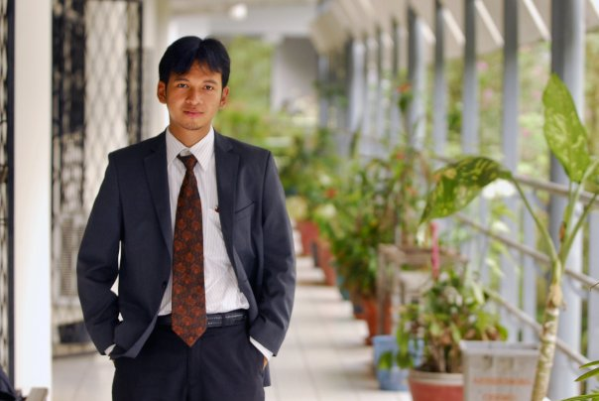
Umurku 24 tahun, kekayaanku 61 milyar

Slide 25
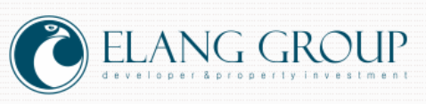

Slide 26
Elang Gumilang

Slide 27
Diawali Menjual Donat,
Elang Gumilang Sukses Jadi Raja Tanah
Menjadi pengusaha sukses dan memimpin perusahaan dengan berpenghasilan besar tidak harus menunggu tua, namun bisa memulai dari umur yang sangat belia. Setidaknya ini bukanlah mimpi tapi kenyataan. Pasalnya sudah banyak cerita menggambarkan pengusaha muda sukses yang mengawali usahanya dari awal dan salah satunya Elang Gumilang (24) CEO PT Dwikarsa Semestaguna, pengusaha muda yang sukses di bidang properti. Asetnya sudah bernilai sekitar 61 miliar .

Slide 28
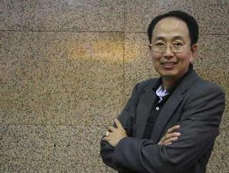
Aku pernah membuang uang Rp 100 juta dari helikopter

Slide 29
Tung Desem Waringin

Slide 30
Tung Desem Waringin, motivator dan pakar marketing terkenal di Indonesia. Dia merupakan pembicara terbaik, dan pelatih sukses, ia juga merupakan penulis buku best seller. Buku karyanya berjudul “Financial Revolution” mendapat penghargaan dari Museum Rekor Indonesia, MURI, sebagai buku inspirasional pertama dengan penjualan 10.511 buah pada hari pertama diluncurkan.
Sukses memasarkan buku Financial Revolution, Tung Desem kembali membuat sebuah aksi sensasional di tahun 2008. Aksi yang menimbulkan pro dan kontra di tengah masyarakat ini disebabkan TDW yang menyebarkan uang seratus juta rupiah dari atas helikopter di daerah Serang, Banten sebagai kelanjutan promosi peluncuran buku fenomenalnya yang berjudul Marketing Revolution.

Slide 31
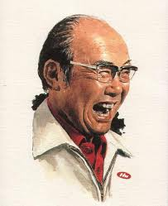
Umur 16 tahun aku sudah bekerja sebagai petugas cleaning service, sekarang produkku ada di seluruh dunia

Slide 32


Slide 33
Soichiro Honda

Slide 34
Soichiro Honda (lahir 1906), anak pertama seorang pandai besi bernama Gihei Honda, ia tidak mengenyam pendidikan formal memadai dan tidak cemerlang di sekolah. Namun memiliki semangat dan cita-cita yang sangat tinggi.
Diawali pada usia yang sangat muda, pada tahun 1922 dia bekerja pada bengkel Art Shokai, tidak meneruskan keahlian ayahnya sebagai seorang pandai besi. Pekerjaannya tidak langsung berhubungan dengan mesin seperti yang dia inginkan namun sebagai seorang tenaga cleaning service sambil mengasuh bayi dari pemilik bengkel, sampai pemilik bengkel menemukan bakat Honda yang sesungguhnya. Enam tahun kemudian dia dipercaya membuka bengkel cabang Art Shokai di Hamamatsu. bengkel itulah yang membuka jalan selanjutnya.
Soichiro terkenal keras, bahkan tak jarang dia "main tangan" dalam arti yang sesungguhnya. Bekerja dengan Soichiro berarti ada dua pilihan: pindah ke perusahaan lain atau belajar dengannya. Selain mencintai dunia permesinan, Soichiro sendiri tergila-gila dalam dunia balap. Itu pula yang kemudian menjadi kunci suksesnya. Dari arena balap, dia mendapatkan masukan berharga bagi pengembangan produknya

Slide 35
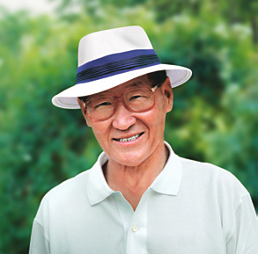
"Ini bukan kekalahan tetapi percobaan baru"

Slide 36


Slide 37
Chung Ju-Yung

Slide 38
Chung Ju-Yung (lahir 1915), menyelesaikan Pendidikan dari Fakultas accounting di Kyongsung, sangat keras dan tekun untuk belajar selain itu juga hobi untuk membaca buku. Karena kondisi di pedesaan semakin parah, dia dan temannya melarikan diri rumah namun berpisah di Seoul. Chung sendiri melanjutkan perjalanannya ke Inchon untuk mencari pekerjaan dan bekerja menjadi apa saja. Dia bekerja menjadi kuli bangunan. Tak betah, ia mengadu nasib ke Seoul. Disana ia mendapat pekerjaan di tokodan bekerja sebagai pengirim barang ke konsumen dengan gaji bulanan. Saat itu, 1934 Chung sendiri masih berusia kurang dari 20 tahun.
Ternyata karier Chung disana cukup baik, ia lalu dipercaya oleh pimpinannya. Dari gajinya yang ia kumpulkan, kemudian Chung membeli beberapa properti untuk keluarganya. Setelah berkeluarga, Chung kembali ke Seoul dan menyewa rumah disitu dia juga membuka toko klontongnya. Dengan mengelola bisnis sendiri, ia belajar tentang manajemen bisnis. Sebagai hasilnya, kehidupan ekonominya cukup baik.
Suatu hari Ju-Yung mengerjakan proyek di Jembatan Golyong, dimulai pada bulan 1953 dan selesai 1955 dengan budget 50 juta Won namun dia mengalami kerugian 70 juta Won. Defisit sangat tinggi ini hampir membuat Hyundai bangkrut. Di sini ia tidak menyerah, dia mengatakan "Ini bukan kekalahan tetapi percobaan baru". Disinilah saatnya untuk menetapkan reputasi perusahaan yang lebih baik sebagai salah satu strateginya. Hyundai memenangkannya sekalipun diperlukan 20 tahun untuk membayar hutang-hutangnya

Slide 39
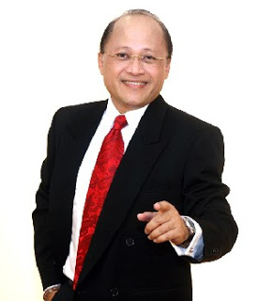
Manusia Pembelajar

Slide 40
Mario Teguh

Slide 41
Mario Teguh, nama aslinya adalah Sis Maryono Teguh, namun saat tampil di depan publik, ia menggunakan nama Mario Teguh. Ia meraih gelar Sarjana Pendidikan dari Institut Keguruan dan Ilmu Pendidikan (IKIP) Malang. Mario Teguh sempat bekerja di Citibank, kemudian mendirikan Business Effectiveness Consultant, Exnal Corp. menjabat sebagai CEO (Chief Executive Officer) dan Senior Consultant. Beliau juga membentuk komunitas Mario Teguh Super Club (MTSC). Pak Mario lahir di Makassar, 5 Maret 1956.
Awalnya Beliau membawakan acara bertajuk Business Art di O’Channel. Kemudian namanya semakin dikenal luas oleh masyarakat ketika ia membawakan acara Mario Teguh Golden Ways di Metro TV. Pada saat ini Mario Teguh dikenal sebagai salah satu motivator termahal di Indonesia.

Slide 42
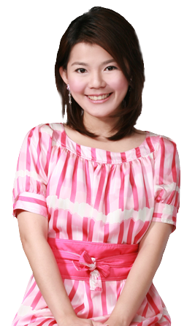
Aku mencapai satu juta dolar pertama di usia 26 tahun,

Slide 43
Merry Riana

Slide 44
Merry Riana, (32 tahun) adalah pengusaha, penulis dan motivator dari Indonesia. Merry Riana menerbitkan buku berjudul A Gift From a Friend pada tahun 2006 yang berisi pengalaman dan latar belakang dirinya hidup di Singapura. Buku ini menarik perhatian publik Singapura dan Asia Tenggara karena menuliskan tentang prestasinya menghasilkan S$ 1.000.000 pada usia 26 tahun. Awalnya, Merry Riana adalah mahasiswi Nanyang Technological University yang berhutang sebanyak S$ 40.000. Profil kesuksesan Merry Riana mulai dikenal setelah muncul di artikel The Strait Times pada tanggal 26 Januari 2007 yang berjudul "She's made her first million at just age 26" ("Ia mencapai satu juta dolar pertamanya di usia 26 tahun"). Merry Riana aktif sebagai pembicara di berbagai seminar, perusahaan, sekolah dan media massa di Singapura dan beberapa negara di Asia Tenggara. Ia dikenal giat dalam memanfaatkan jejaring sosial Twitter.

Slide 45
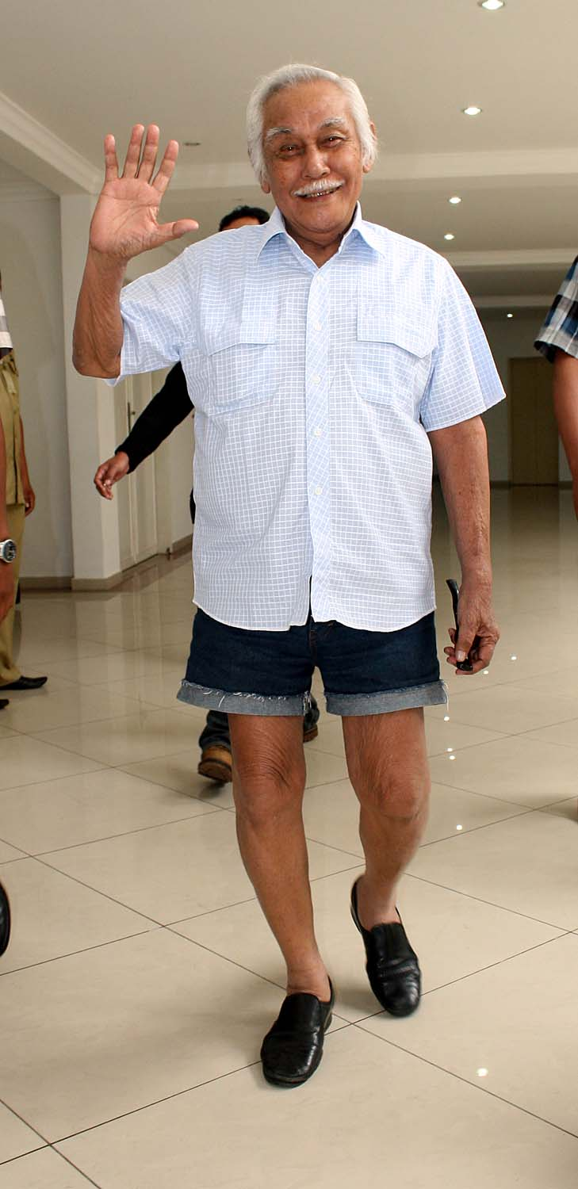
Dulu aku kuli bangunan yang jago bahasa Inggris dan tentu saja kreatif

Slide 46


Slide 47
Bob Sadino

Slide 48
Bob Sadino (79 tahun), adalah seorang pengusaha yang berbisnis di bidang pangan dan peternakan. Ia adalah pemilik dari jaringan usaha Kemfood dan Kemchick. Pekerjaan pertamanya setelah keluar dari tempatnya bekerja adalah menyewakan mobil yang ia miliki, ia sendiri yang menjadi sopirnya. Suatu ketika ia kecelakaan, mobilnya rusak parah. Karena tak punya uang untuk memperbaikinya, Bob beralih pekerjaan menjadi tukang batu. Ia pun sempat mengalami depresi.
Suatu hari, seorang teman menyarankan Bob memelihara dan berbisnis telur ayam negeri untuk melawan depresinya. Bob tertarik dan mulai mengembangkan usaha peternakan ayam. Ketika itu, di Indonesia, ayam kampung masih mendominasi pasar. Bob-lah yang pertama kali memperkenalkan ayam negeri beserta telurnya ke Indonesia. Bob menjual telur-telurnya dari pintu ke pintu. Ketika itu, telur ayam negeri belum populer di Indonesia sehingga barang dagangannya tersebut hanya dibeli oleh ekspatriat, serta beberapa orang Indonesia yang pernah bekerja di luar negeri. Seiring berjalannya waktu, telur ayam negeri mulai dikenal sehingga bisnis Bob semakin berkembang. Bob kemudian melanjutkan usahanya dengan berjualan daging ayam. Selain memperkenalkan telur ayam negeri, ia juga merupakan orang pertama yang menggunakan perladangan sayur sistem hidroponik di Indonesia.

Slide 49
CIRI-CIRI WIRAUSAHA SUKSES
No | Ciri-Ciri | Watak
1 | Percaya Diri | Keyakinan Ketidaaktergatungan Optimis
2 | Berorientasi tugas dan hasil | Kebutuhan akan prestasi Berorientasi laba Ketekunan dan ketabahan Kerja keras Inisiatif
3 | Pengambilan risiko | Kemampuan mengambil risiko Suka pada tantangan

Slide 50
No | Ciri-Ciri | Watak
4 | Kepemimpinan | Bertingkahlaku sebagai pemimpin Dapat bergaul dengan orang lain Menanggapi saran-saran dan kritik
5 | keorisinilan | Inovatif dan kreatif Fleksibel Punya banyak sumber Serba bisa/mengetahui banyak
6 | Berorientasi ke Masa depan | Pandangan kedepan Perseptif

Slide 51
No | Ciri-Ciri Entrepreneur Unggul | Uraian
6 | Penetapan tujuan | Memiliki tujuan yang jelas dan berusaha untuk mencapai tujuan tersebut
7 | Pencarian informasi | Selalu mencari informasi demi kemajuan perusahaan
8 | Perencanaan sistematik dan monitoring | Menetapkan perencanaan sebagai bagian yang penting dan juga melaksanakan evaluasi atau monitor terhadap hasil perencanaan tersebut
9 | Persuasi dan penyusunan jaringan usaha | Mencari relasi, mitra kerja untuk membangun jaringan kerja yang lebih baik
10 | Kepercayaan diri | Berpikir positif terhadap segala kelebihan dan kekurangan yang dimiliki

Slide 52
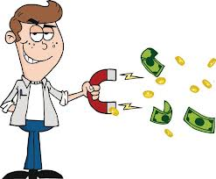
Profit = Revenue - Cost
(TR)
(TC)
TR = Quantity x Price
Barang atau jasa
Ku tahu yang kau mau

